Slide 1
SAP生产计划关键用户培训
培训课程：生产计划管理
二〇〇七年三月

Slide 2


提纲
1
ERP概要与SAP
2
SAP系统基本特征功能
3
组织架构和基础数据
4
生产计划
5
生产订单
6
重复制造
7
查询与报表

Slide 3
课程单元目标
本课程单元将使您能够：
了解ERP概念，熟悉ERP演变过程
了解 SAP 公司，熟悉SAP R/3 系统

Slide 4
ERP定义及演变
ERP的定义
ERP 是Enterprise Resources Planning（ 企业资源规划）的缩写，最初是由美国的加特纳（Gartner Group）公司在90年代初首次提出的。根据Gartner Group 的定义，ERP系统是 “一套将财会、分销、制造和其它业务功能合理集成的应用软件系统”。
在技术方面采用GUI（图形用户界面）、关系数据库、第四代程序语言、客户机/服务器体系结构并支持多数据库及软件数据库集成；
在功能方面从企业经营拓展的角度支持多行业、多币种（跨国经营）、分析报告图形化、内部集成（设计/核心业务系统/数据采集等）、外部集成（客户信息、电子商务等）
演变
MRP（60－70年代）
物料需求计划。利用物料清单、库存数据主生产计划计算物料的需求；
闭环MRP（70－80年代）
在MRP的基础上，集成了粗能力计划、能力需求计划、生产和采购，形成反馈，构成封闭的循环；
MRPII（80－90年代）
制造资源计划。在闭环MRP的基础上，集成了财务、供销链管理和制造，构成了一个完整的企业流程；
ERP（90年代以后）
企业资源计划。在MRPII的基础上，系统集成能力更强，其设计适应于全球运作。

Slide 5
ERP的基本含义
ERP系统是基于先进的企业管理理念上高度集成化的信息系统，是“一套将财会、分销、制造和其它业务功能合理集成的应用软件系统”，是帮助企业提高管理水平的新型企业管理模式。
销售管理
生产管理
库存管理
财务管理
采购管理
人力资源管理
项目管理
设备管理

Slide 6
关于SAP公司
SAP公司成立于1972年，总部位于德国沃尔多夫市
全球第一大企业管理软件提供商
  超过30年管理信息化经验 , 提供28种行业解决方案
  客户遍及120个国家，系统支持28种语言、多种货币和多种法规
  69,700多个系统安装点
  21,600多家企业正在运行SAP系统
  2004年销售额达到75亿欧元
SAP公司的雇员及合作伙伴
  50多个国家设有分支机构
  全球共计30,000多名员工
  全球超过8000名研发人员
  1,500多家合作伙伴及其120,000多名SAP咨询顾问
SAP公司拥有全球领先的ERP管理软件。目前，全球超过9500家公司正在使用SAP ERP系统
财富500强80％以上使用SAP管理解决方案
Notes:
8000名研发人员并非都是程序员，而是各个领域的管理专家和业务专家，人力资源管理专家、社会学家、人类学家。。。

Slide 7
提纲
1
ERP概要与SAP
2
SAP系统基本特征功能
3
组织架构和基础数据
4
生产计划
5
生产订单
6
重复制造
7
查询与报表

Slide 8
SAP R/3 系统基本特征和用户特殊设置
本课程单元重点：
1、
登陆 SAP R/3 系统
4、
事物代码应用
2、
登陆时的选择
5、
操作技巧
3、
SAP R/3系统屏幕元素
6、
常用名词解释

Slide 9
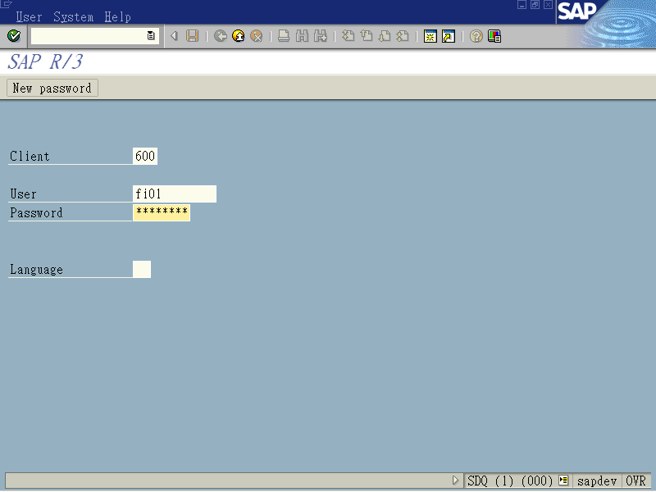
登陆SAP系统
企业集团代码
User ID帐号
密码
系统语言

Slide 10
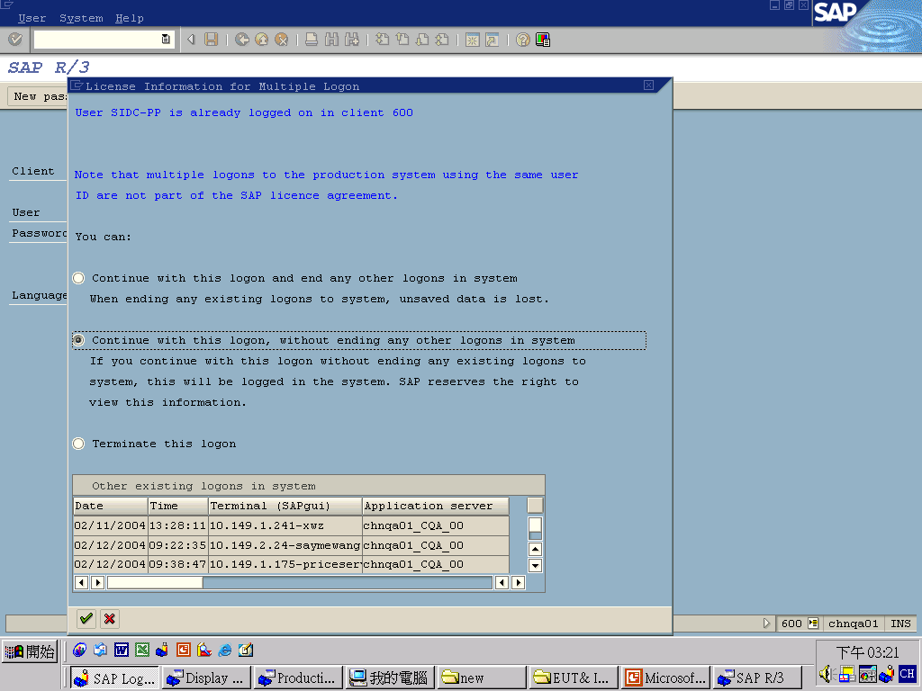
登陆时的选择

Slide 11
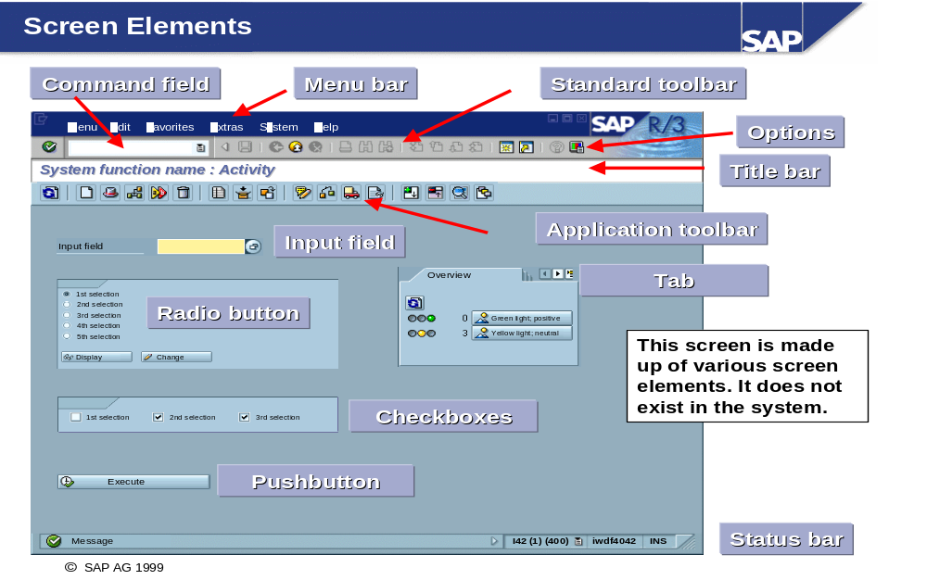
SAP R/3系统屏幕元素
Notes:
在中国大陆超过80家SAP HR客户，全球9500家企业，管理5400万员工，

Slide 12
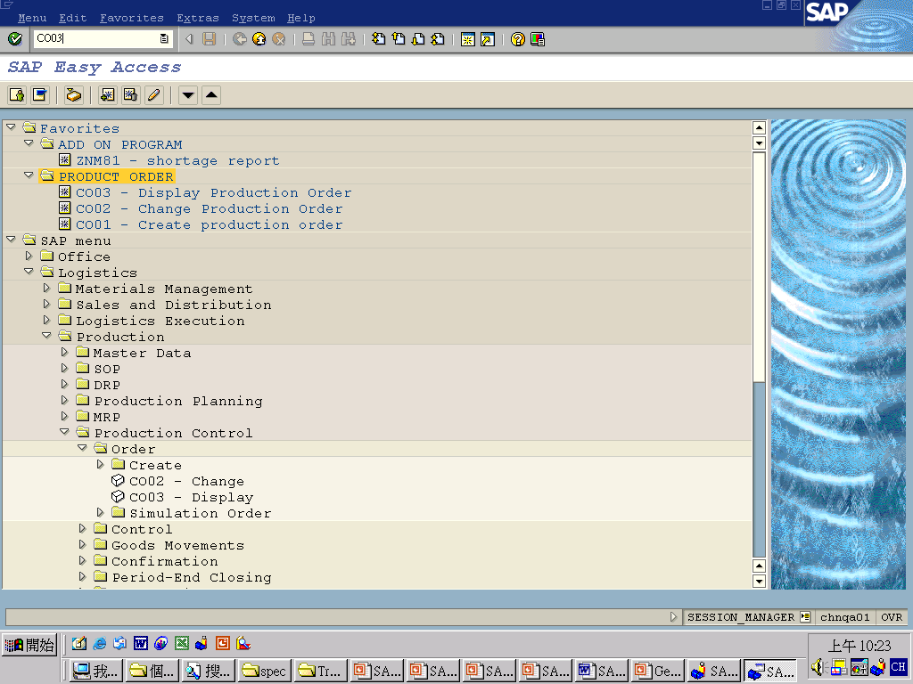
事物代码的应用(1)
*可输入SAP事物代码
*可以建立自已的目录, 将常用的作业代码放置其中
*可选择SAP 菜单
Notes:
In Release 3.0 the planning table was developed as a further planning tool. In the planning table individual capacities (for example, work center groups, single machines or persons) can be committed for a specific point in time and at the same time display the capacity requirements continuously in their processing sequence.
The planning table consists of several charts in which the available capacity (operating time) and the capacity requirements (execution time of the operations) can be represented on a common time axis. Each chart is made up of a table section and a diagram section. While the objects displayed in the diagram section (operations, capacity requirements) are described by means of fields in the table area, the available capacity and the capacity requirements are displayed graphically in the diagram area on a virtual time axis according to their start and finish dates.
You can plan capacity requirements manually (scheduling, deallocation or rescheduling) by selecting the relevant requirements and placing the object in the required time interval. You can dispatch the capacity requirements taking into account planning strategies adaptable to individual customers.
If the user selects the operations and clicks the “Dispatch” button, the system uses the latest start dart date for searching remaining available capacity in the case of operations with time elements. In the case of networks and operations without time elements, the strategy profile defines the date to be used as the start date.
You can print planning table information, for example, the commitment plan, directly from the planning tables.

Slide 13
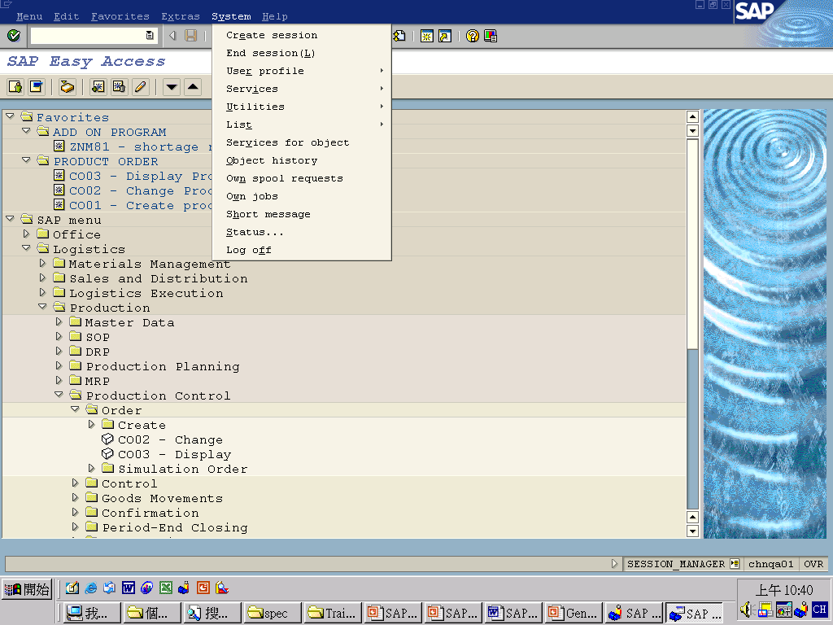
事物代码的应用2)
T-CODE: /N+T-code本视窗执行事物代码,
/O+T-code另开一个视窗执行.
/I, 終止退出
工具应用:1.Quick Cut And Paste
2.’F1’的帮助

Slide 14
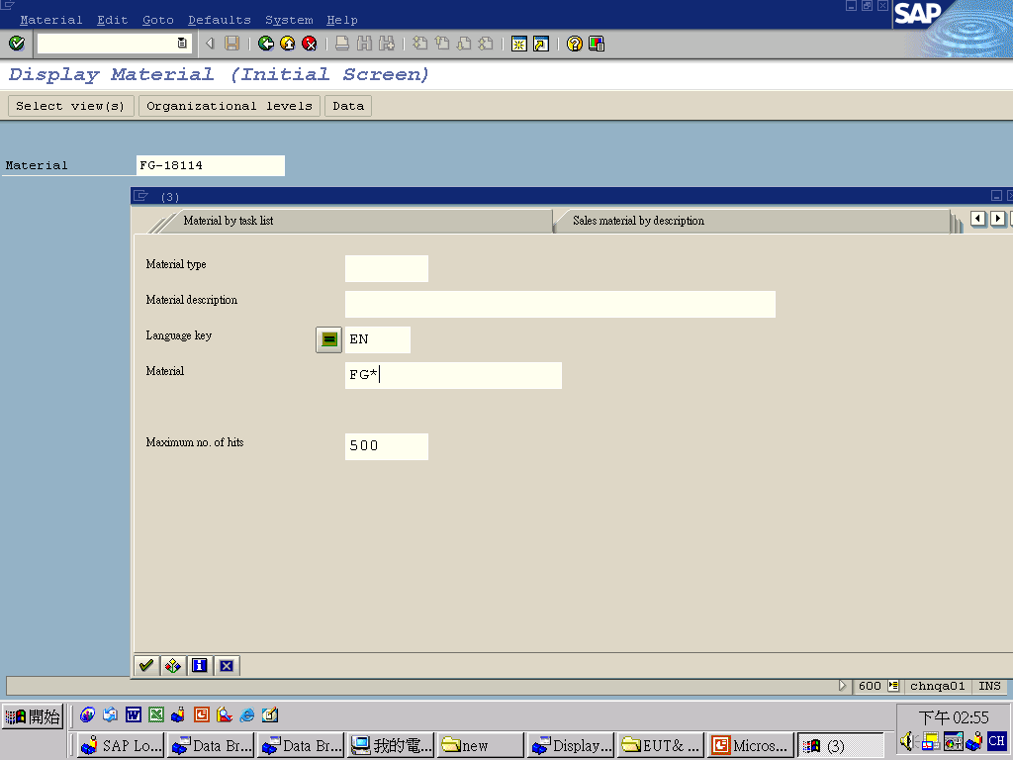
操作技巧举例(1)
1.有关*的应用 2.显示纪录数的定义

Slide 15
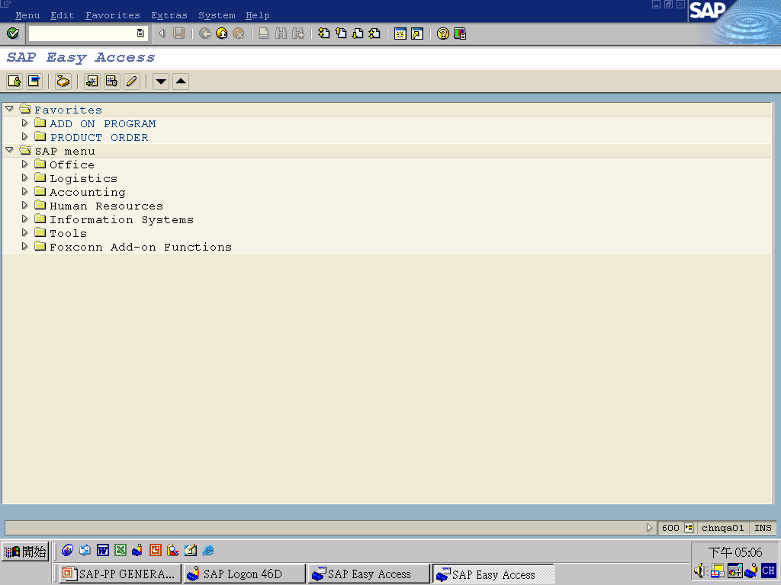
操作技巧举例(2)
开立一个新窗口

Slide 16
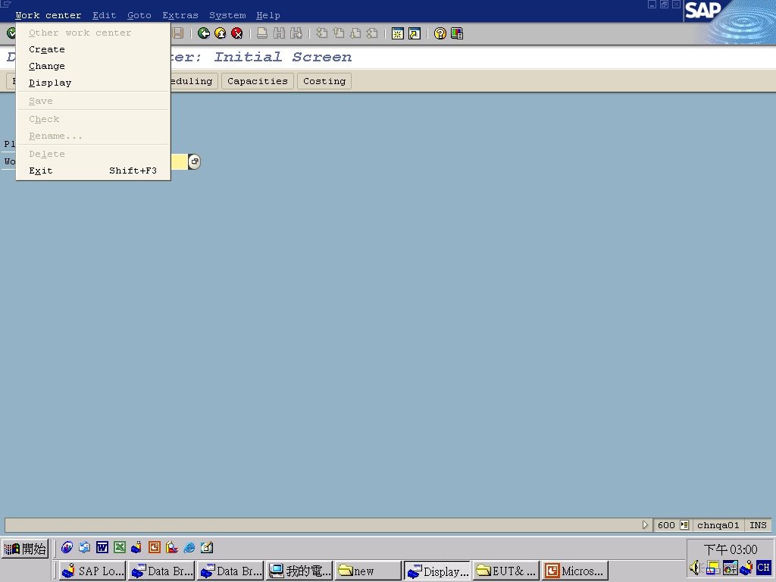
操作技巧举例(3)
建立,修改,显示画面的切换

Slide 17
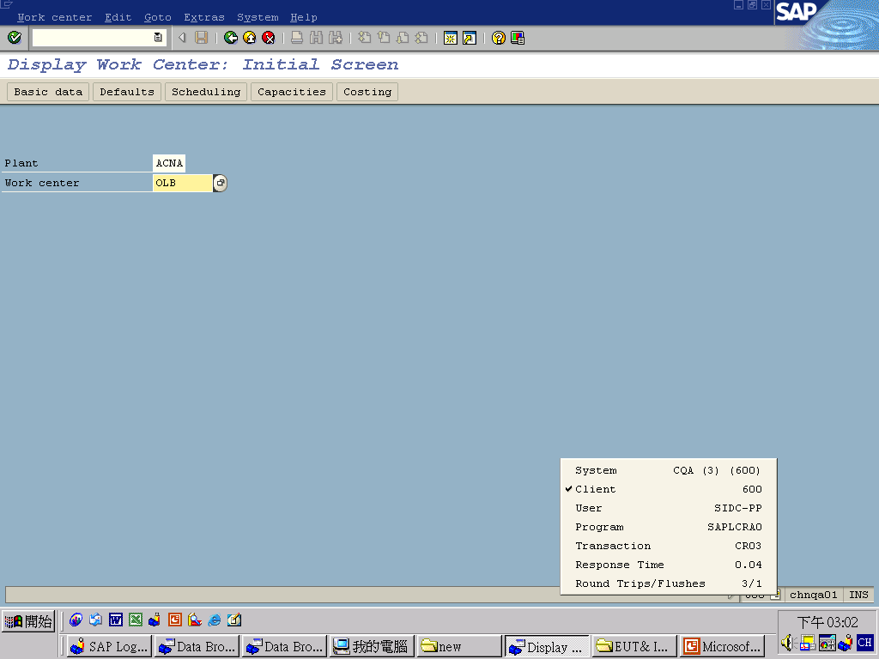
显示系统信息

Slide 18
常用名字解释
1. MPS--Master Production Schedule(主生产计划)
2. MRP--Material Requirement Plan(物料需求计划)
3. CRP--Capacity Requirement Plan(产能需求计划)
4. PIR--Planned Independent Requirements(独立需求计划)
5. PP--Production Planning(生产计划)
6. MES-Manufacturing Execution System(制造执行系统)
7. Planned Order– 计划工单
8. Production Order—生产工单
9. APS-Advanced Planning and Scheduling
10. BackFlushing—倒扣帐.
11. BOM--Bill Of Materials(物料清单)

Slide 19
单元总结与练习-SAP系统基本特性
本课程单元总结与练习：
熟悉 SAP R/3 系统标准窗口、屏幕的元素
熟悉 SAP R/3 系统导航
掌握 SAP R/3 系统用户登陆和用户基础参数设置
掌握 SAP R/3 系统多种帮助功能
单元练习见附件
Notes:
在中国大陆超过80家SAP HR客户，全球9500家企业，管理5400万员工，

Slide 20
提纲
1
ERP概要与SAP
2
SAP系统基本特征功能
3
组织架构和基础数据
4
生产计划
5
生产订单
6
重复制造
7
查询与报表

Slide 21
课程单元目标
本单元完成后，您将能够：
解释 R/3 制造业务流程使用的组织元素
描述物料主数据的基本结构
显示主要 PP 主数据对象：
  物料主数据
  物料清单
  工作中心
  工艺路线
  成本核算数据
  生产版本

Slide 22
组织架构与基本数据
本课程单元重点：
1、
了解组织要素，理解组织结构关系
2、
掌握生产主数据相关系统操作
3、
理解炼化物料清单搭建思路
4、
理解工作中心参数与作业成本关系
5、
理解生产主数据之间的业务关系
6、
具备收集整理一套生产装置的生产基础数据的能力，并在系统中实现数据的完整维护

Slide 23
炼油与化工ERP系统功能范围
炼油与化工ERP系统功能覆盖企业的销售管理、生产计划、采购与库
存、设备管理、项目管理、财务会计、管理会计和资产管理等方面。
SD
FI
MM
销售管理
财务会计
CO
PP
采购与库存
管理会计
AM
MySAP ECC6.0
生产计划
资产管理
客户/服务器
PM
PS
ABAP/4
设备管理
项目管理

Slide 24
组织要素：制造
SAP R/3 制造业务流程使用下列组织要素：
公司代码
工 厂
仓储地点
Notes:
在中国大陆超过80家SAP HR客户，全球9500家企业，管理5400万员工，

Slide 25
组织要素：公司代码
公司代码代表一个独立的核算单位，例如，在某集团公司中的一个公司。
按照法律要求，在公司代码级别中创建余额表和损益表。
公司代码
Notes:
在中国大陆超过80家SAP HR客户，全球9500家企业，管理5400万员工，

Slide 26
组织要素：工厂
工厂生产产品
提供服务
或使分销产品成为可能
Notes:
在中国大陆超过80家SAP HR客户，全球9500家企业，管理5400万员工，

Slide 27
组织要素：仓储地点
仓储地点允许在工厂中有不同的物料库存。
仓储地点 0001
仓储地点 0004
仓储地点 0002
仓储地点 0003
Notes:
在中国大陆超过80家SAP HR客户，全球9500家企业，管理5400万员工，

Slide 28
组织结构：单元概况
集团
公司代码
1000
1100
1000
1100
工厂
仓储地点
0001
0002
0002
0088
Notes:
在中国大陆超过80家SAP HR客户，全球9500家企业，管理5400万员工，

Slide 29
物料主数据
在物料主数据中以如下两种形式之一记录信息：
PD = MRP
控制
M1 = MPS
控制
ND =
无计划
VB =
重订货点
Notes:
在中国大陆超过80家SAP HR客户，全球9500家企业，管理5400万员工，

Slide 30
物料类型
SAP R/3
物料类型
-
描述
■
ROH -
原材料
Raw materials
Trading goods
■
HALB -
半成品
■
FERT -
成品
Semi-finished products
Operating supplies
ERSA -
备件
■
■
FHMI -
生产资源和工具
Finsihed products
Non-stock material
■
VERP -
包装物料
Other
Other
….
Notes:
在中国大陆超过80家SAP HR客户，全球9500家企业，管理5400万员工，

Slide 31
物料主数据：视图
采 购
销 售
基本数据
成本核算
MRP
工作计划
物料
主数据
工厂/仓储地点
库存
预 测
会 计
分 类
XX
A
B
XX
质量管理
仓库管理
Notes:
在中国大陆超过80家SAP HR客户，全球9500家企业，管理5400万员工，

Slide 32
物料主数据：数据结构
基本数据
物料
描述
计量单位
MRP
工作计划
核算
采购类型
MRP 控制器
批量关键字
计划参数
限量控制数据
价格控制
标准价格
工厂 1000
工厂 1000
工厂 1000
工厂 2000
工厂 2000
工厂 2000
工厂 3000
工厂 3000
工厂 3000
Notes:
在中国大陆超过80家SAP HR客户，全球9500家企业，管理5400万员工，

Slide 33

物料主数据：基本数据视图
字段示例：
基本计量单位
物料描述
净重/毛重
部门
物料组
物料
基本数据
Notes:
在中国大陆超过80家SAP HR客户，全球9500家企业，管理5400万员工，

Slide 34

物料主数据：MRP 视图
字段示例：
采购类型：F、E、X
MRP 类型：PD、VB、ND
时间：计划交货时间、收货处理时间、生产时间
策略组：10、11、20
批量：EX
MRP控制者
物料
MRP
Notes:
在中国大陆超过80家SAP HR客户，全球9500家企业，管理5400万员工，

Slide 35
物料主数据：工作计划视图
字段示例：
发货仓储地点
生产调度员
无限制过量交货
物料
工作计划
Notes:
在中国大陆超过80家SAP HR客户，全球9500家企业，管理5400万员工，

Slide 36
物料主数据：财务视图
字段示例：
价格控制
移动平均价控制
标准价格
计划价格
评估类
物料
核算
Notes:
在中国大陆超过80家SAP HR客户，全球9500家企业，管理5400万员工，

Slide 37
单元总结与练习-小结（1）
本课程单元总结与练习：
熟悉组织要素和组织结构
熟悉物料主数据视图
熟悉物料主数据中与生产相关的字段
掌握物料主数据的创建、修改、删除等系统操作
掌握物料主数据信息查询
单元小结练习题目见附件
Notes:
在中国大陆超过80家SAP HR客户，全球9500家企业，管理5400万员工，

Slide 38
物料清单
BOM
物料单是部件完整、正式的结构化清单，该清
单包括每个物料的编号 、数量和计量单位。
Notes:
在中国大陆超过80家SAP HR客户，全球9500家企业，管理5400万员工，

Slide 39
生产计划中的物料清单
示意图和相应的物料单
T-F101
20
项目号
描述
物料号
数量
计量单位
30
10
10
蜗壳
T-B101
1
PC
20
轮
T-B201
1
PC
30
轴
T-B301
1
PC
40
支撑座
T-B401
2
PC
40
Notes:
在中国大陆超过80家SAP HR客户，全球9500家企业，管理5400万员工，

Slide 40
单级物料清单（BOM）
泵
蜗壳
轮
轴
单级 BOM 表示一个装配
与其部件之间的关系
Notes:
在中国大陆超过80家SAP HR客户，全球9500家企业，管理5400万员工，

Slide 41
多级物料清单（BOM）
泵
单级 BOM
泵
驱动轮
壳体
轴
扁平
垫圈
毛坯
毛坯
毛坯
壳体
单级 BOM
驱动轮
单级 BOM
轴
单级 BOM
Notes:
在中国大陆超过80家SAP HR客户，全球9500家企业，管理5400万员工，

Slide 42
BOM 结构
BOM 表头
- 状态
- 文本
- 基本数量
项目
- 项目号
- 项目种类
- 数量
- 文本
1) 子项目
- 数量
- 位置
2) 子项目
.
.
.
Notes:
在中国大陆超过80家SAP HR客户，全球9500家企业，管理5400万员工，

Slide 43
物料清单用途
生产
工程
生产订单
物料
BOM
成本核算
工厂维护
销售
销售订单
Notes:
在中国大陆超过80家SAP HR客户，全球9500家企业，管理5400万员工，

Slide 44
物料清单有效性
时间有效性
地点有效性
物料
SAP AG
工厂
1
工厂
1
物料
BOM
有效性的起始日期
物料
BOM
有效性的起始日期
有效性的起始日期
物料
工厂
2
工厂
2
SAP AG
2
有效性的终止日期
有效性的终止日期
Notes:
在中国大陆超过80家SAP HR客户，全球9500家企业，管理5400万员工，

Slide 45
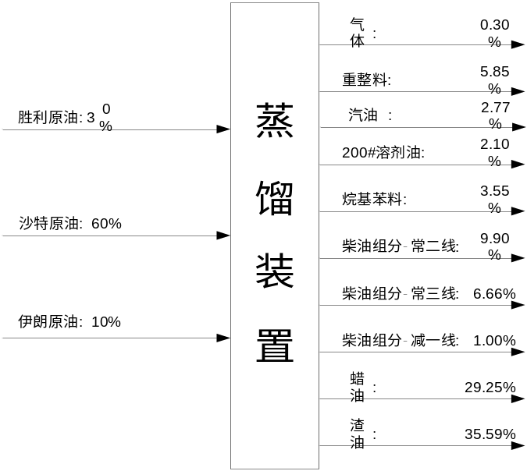
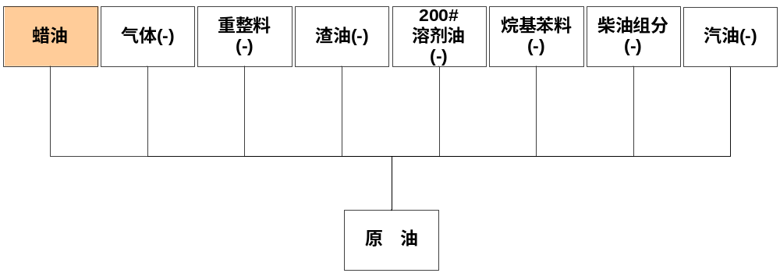
炼油行业物料清单搭建示意图
以蒸馏装置为例加以说明
装置实际投入/产出关系
在SAP系统中BOM的表现形式“V”
主产品
装置的产品
注：％ 表示装置的收率
－ 表示装置生产的联产品
Notes:
在中国大陆超过80家SAP HR客户，全球9500家企业，管理5400万员工，

Slide 46
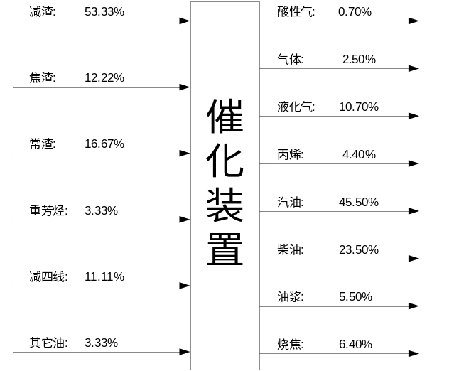
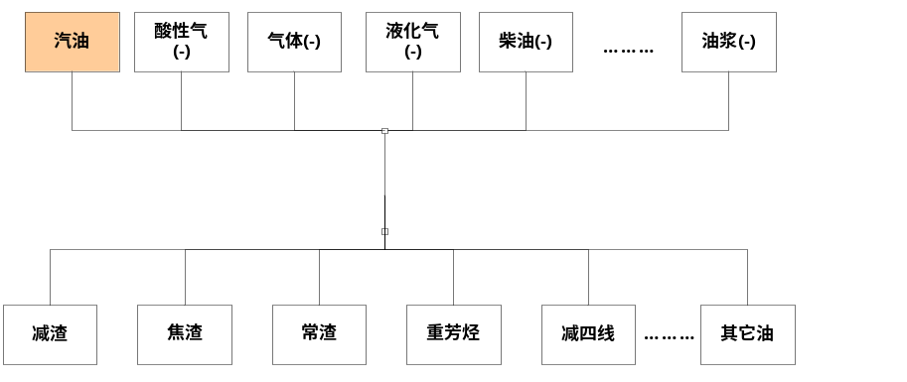
炼油行业物料清单搭建示意图
以催化装置为例加以说明
装置实际投入/产出关系
在SAP系统中BOM的表现形式“X”
主产品
装置产出的产品
装置的投入料
注：％ 表示装置的收率
－ 表示装置生产的联产品
Notes:
在中国大陆超过80家SAP HR客户，全球9500家企业，管理5400万员工，

Slide 47
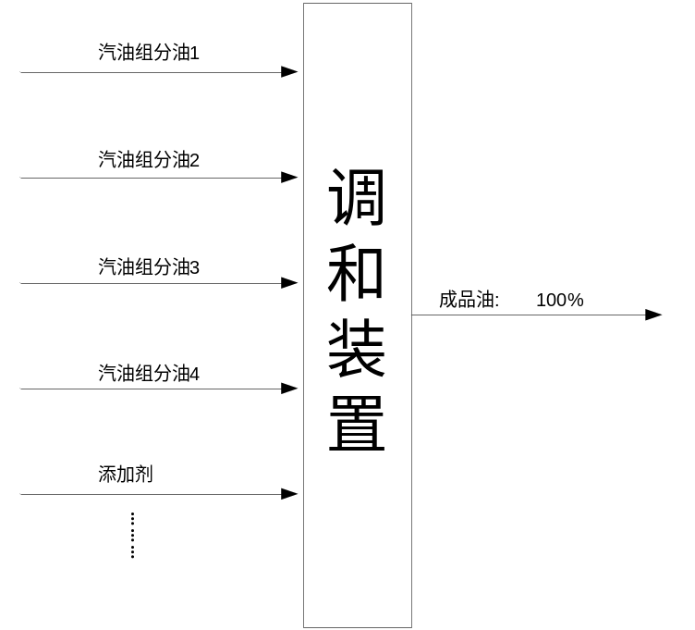
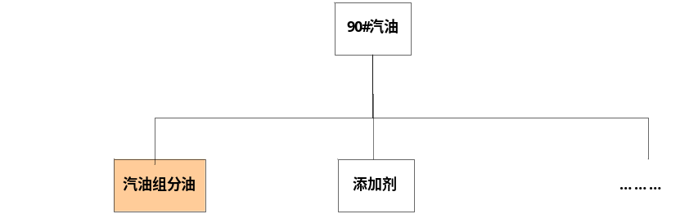
炼油行业物料清单搭建示意图
装置实际投入/产出关系
在SAP系统中BOM的表现形式“A”
装置的投入料
Notes:
在中国大陆超过80家SAP HR客户，全球9500家企业，管理5400万员工，

Slide 48
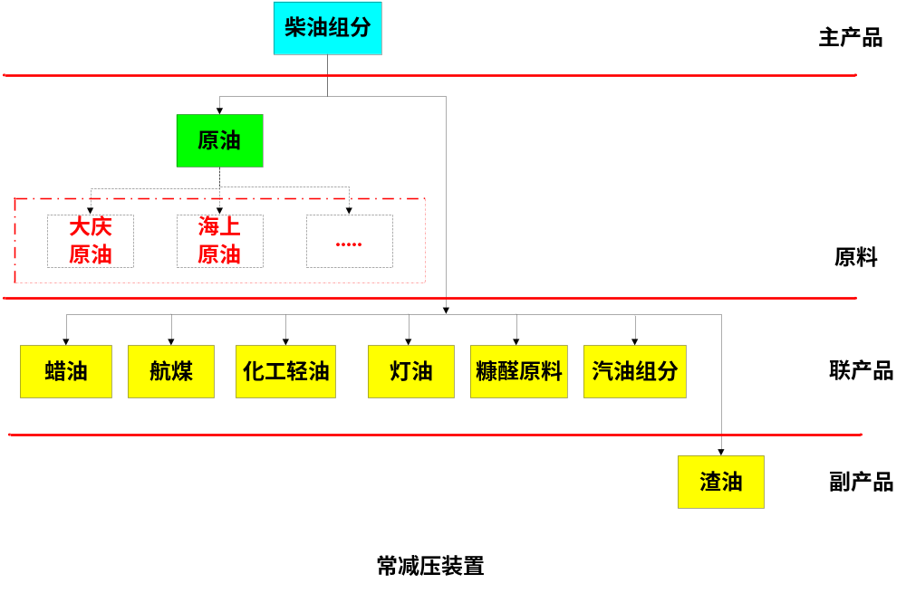
炼油行业物料清单实例-常减压装置
Notes:
在中国大陆超过80家SAP HR客户，全球9500家企业，管理5400万员工，

Slide 49
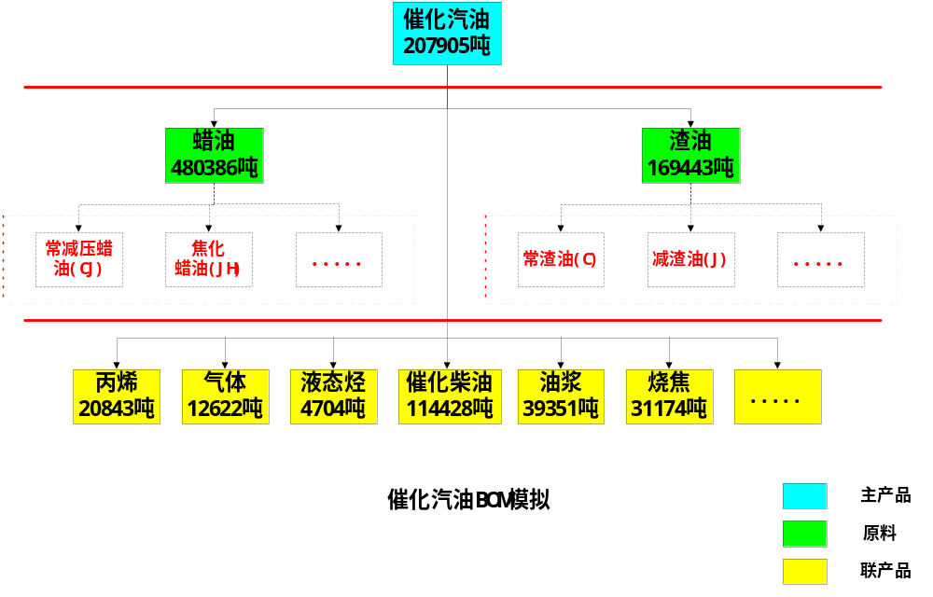
炼油行业物料清单实例-催化装置
Notes:
在中国大陆超过80家SAP HR客户，全球9500家企业，管理5400万员工，

Slide 50
单元总结与练习-小结（2）
本课程单元总结与练习：
熟悉物料清单定义
熟悉物料清单的结构与分类
熟悉炼油行业的物料清单特点
掌握物料清单创建、修改、删除等系统操作
掌握物料清单数据的信息查询
单元小结练习题目见附件
Notes:
在中国大陆超过80家SAP HR客户，全球9500家企业，管理5400万员工，

Slide 51
工作中心
定义
在工厂中执行工序或作业的地点称为工作中心。
定义
在工厂中执行工序或作业的地点成为工作中心。
用途
工作中心用于
工艺路线、网络、检查计划和维护任务清单中。也
用途
工作中心被用于工艺路线的维护，也可用作统计和计算能力。
可用作统计计算的能力集合。
示例
工作中心类型
示例
示例
工作中心类型
示例
o
单个工作中心
自动车床
17
o
单个工作中心
自动车床
17
o
工作中心组
车床厂
o
工作中心组
车床厂
o
生产线
生产线
9
o
装配线
装配线
9
o
单个人
李涛
o
单个人
John Doe
o
班组
组
12
o
班组
组
12
Notes:
在中国大陆超过80家SAP HR客户，全球9500家企业，管理5400万员工，

Slide 52
工作中心数据
基本数据
●
●
名称和描述
名称和描述
通用数据
●
●
标准值码
缺省值
●
缺省值
●
控制码
●
●
标准文本码
●
●
工资数据
能力
●
●
可用能力
能力数据
●
●
公式码
调度
●
●
排产基础
调度数据
●
●
排队和移动时间
●
●
公式码
分配
●
●
成本中心
成本核算和职员数据
●
●
作业类型
●
●
公式码
Notes:
在中国大陆超过80家SAP HR客户，全球9500家企业，管理5400万员工，

Slide 53
工艺路线：概览
物料
A
物料
工艺路线
工序 20
工序 10
工作中心
文本
控制数据
内部作业
物 料
生产资源/工具
Notes:
在中国大陆超过80家SAP HR客户，全球9500家企业，管理5400万员工，

Slide 54
工艺路线：分组
工艺路线保存在相似或相关的分组中。
在分组中每个工艺路线以 组计数器形式引用。
工艺路线组
工艺路线 (组计数器 01)
工艺路线 (组计数器 02)
工艺路线 (组计数器 03)
工艺路线 (组计数器 04)
Notes:
在中国大陆超过80家SAP HR客户，全球9500家企业，管理5400万员工，

Slide 55
组件分配
A
物料
工艺路线
物料清单
工序 10
项目 10
工序 20
项目 20
工序 30
项目 30
Notes:
在中国大陆超过80家SAP HR客户，全球9500家企业，管理5400万员工，

Slide 56
工作中心、成本中心、作业类型之间的关系
成本中心的
作业价格
Work
Center
Cost
Center
工作中心
成本中心
Activity
Type
作业类型
Notes:
在中国大陆超过80家SAP HR客户，全球9500家企业，管理5400万员工，

Slide 57
内部作业参数与成本核算
成本中心
4420 – 常减压装置成本中心—生产
分配给某成本中心
的作业类型
(人民币/小时)
WAT.1 1.00
ELE 2.00
LAB1 3.00
成本中心
4420
标准值参数和作业
类型的工作中心
新鲜水 WAT.1
电 ELE
直接人工 LAB
工作中心
装置01
某工艺路线中
某工序的标准值
在装置 01上执行工序 0010：
新鲜水 100 吨
电 100千瓦时
直接人工 10吨
内部作业成本
Notes:
在中国大陆超过80家SAP HR客户，全球9500家企业，管理5400万员工，

Slide 58
单元总结与练习-小结（3）
本课程单元总结与练习：
熟悉工作中心定义
熟悉工艺路线的定义与机构
熟悉内部作业参数与成本核算关系
掌握工作中心创建、修改、删除等系统操作
掌握工艺路线创建、修改、删除等系统操作
掌握工作中心、工艺路线数据的信息查询
单元小结练习题目见附件
Notes:
在中国大陆超过80家SAP HR客户，全球9500家企业，管理5400万员工，

Slide 59

生产版本
生产版本 1
生产版本 2
物料
主数据记录
工艺路线
- 仓储地点收货（装配）
- 仓储地点建议发货（组件）
描述生产过程
Notes:
在中国大陆超过80家SAP HR客户，全球9500家企业，管理5400万员工，

Slide 60
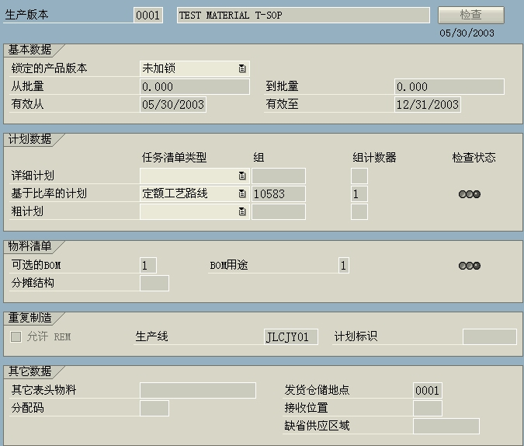
生产版本系统演示
Notes:
在中国大陆超过80家SAP HR客户，全球9500家企业，管理5400万员工，

Slide 61
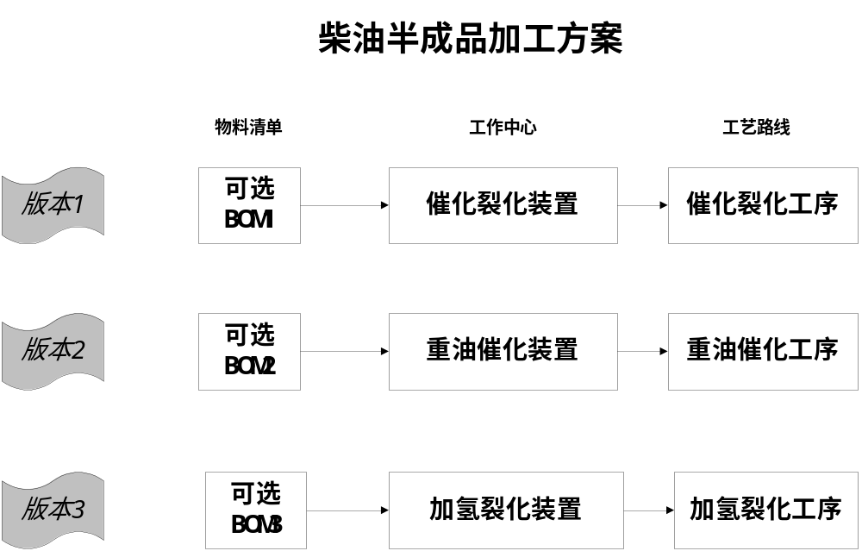
生产版本列举
Notes:
在中国大陆超过80家SAP HR客户，全球9500家企业，管理5400万员工，

Slide 62
单元总结与练习-小结（4）
本课程单元总结与练习：
熟悉生产版本的涵义
熟悉生产版本数据的组成
掌握生产版本创建、修改、删除等系统操作
掌握生产版本数据的信息查询
单元小结练习题目见附件
Notes:
在中国大陆超过80家SAP HR客户，全球9500家企业，管理5400万员工，

Slide 63
生产主数据之间关系
R/3
R/3组织单位
PP 主数据
PP 主数据的使用
Organizational-
PP Basic Data
Use of PP Basic Data
unit
工作中心
公司代码
生产能力
工艺路线
10
Wrk ctr1
20
评估范围
30
物料主记录
生产计划 /
A
物料单
生产订单
工厂
Material
产品成本
Notes:
在中国大陆超过80家SAP HR客户，全球9500家企业，管理5400万员工，

Slide 64
单元总结与练习-组织架构和基础数据
本课程单元总结与练习：
熟悉SAP系统中生产主数据的涵义
结合炼化行业特点，理解生产主数据的应用
掌握生产主数据创建、修改、删除等系统操作
掌握生产主数据的信息查询
掌握生产主数据之间以及与成本的关联
单元练习题目见附件
Notes:
在中国大陆超过80家SAP HR客户，全球9500家企业，管理5400万员工，

Slide 65
提纲
1
ERP概要与SAP
2
SAP系统基本特征功能
3
组织架构和基础数据
4
生产计划
5
生产订单
6
重复制造
7
查询与报表

Slide 66
生产计划
本课程单元重点：
1、
理解计划层次
2、
了解计划策略
3、
了解需求管理
4、
掌握物料需求计划原理和操作
5、
计划订单与计划表

Slide 67
计划层次
CO/PA
区域 1
区域 2
SIS
预测
获利能力分析
SOP
销售与运作计划
产品组
需求管理
产品 1
产品 2
反馈 / 校正
MPS
主生产计划
主计划
MRP
半成品
半成品
物料需求计划
原物料
.
.
.
Notes:
在中国大陆超过80家SAP HR客户，全球9500家企业，管理5400万员工，

Slide 68
计划策略
计 划
100
策 略
数量
数量 ？
日期
5
月
10
日
日期 ？
销售
生产
订单
订单
成 品
客 户
生产/采购
Notes:
在中国大陆超过80家SAP HR客户，全球9500家企业，管理5400万员工，

Slide 69
策略10/11
策略 10
策略 11
净需求
总需求
PIR
PIR
_
_
PO
_
PO
S
S
=
WS
=
在净需求计划中，系统考虑
仓库库存
在总需求计划中，系统不考虑仓库库存
PO 计划订单
PIR 计划独立需求
S 供应量
WS 仓库库存
Notes:
在中国大陆超过80家SAP HR客户，全球9500家企业，管理5400万员工，

Slide 70
策略列举
按库存生产（备货型生产）
⑴ 净需求计划10
⑵ 总需求计划11
按订单生产（订货型生产）
⑴ 计划策略20：产品是为单个销售订单特别生产
按 销 售 与 库 存 订 单 以 批 量 生 产
⑴ 计划策略30：为重要客户生产但也从库存销售小批量需求
Notes:
在中国大陆超过80家SAP HR客户，全球9500家企业，管理5400万员工，

Slide 71
需求管理
需求管理
需求程序
MPS / MRP
Notes:
在中国大陆超过80家SAP HR客户，全球9500家企业，管理5400万员工，

Slide 72
需求管理
手工输入
SOP
销售计划
SOP
生产计划
物料预测
复制
其它计划
需求程序
MPS / MRP
Notes:
在中国大陆超过80家SAP HR客户，全球9500家企业，管理5400万员工，

Slide 73
需求管理
手工输入
SOP
销售计划
SOP
生产计划
物料预测
复制
其它计划
需求程序
计划级别：
物料
产品组
版本
计划选项：
区间
划分周期
历史
MPS / MRP
Notes:
在中国大陆超过80家SAP HR客户，全球9500家企业，管理5400万员工，

Slide 74
库存/需求清单
表头：物料主数据
今天
当前库存
可用数量
日期
收据成分
收据数量
可用数量
日期
需求成分
需求数量
可用数量
●
●
●
提供
需求
收据成分
  计划订单
  生产订单
  购买申请
  购买订单
需求成分
  销售订单
  预测
  独立需求
  保留
Notes:
在中国大陆超过80家SAP HR客户，全球9500家企业，管理5400万员工，

Slide 75
单元总结与练习-小结（1）
本课程单元总结与练习：
熟悉计划策略用途，策略组10/11
熟悉需求管理
掌握需求查询的手段和系统操作
单元小结练习题目见附件
Notes:
在中国大陆超过80家SAP HR客户，全球9500家企业，管理5400万员工，

Slide 76
物料需求计划
主生产计划
长期计划
物料需求计划
能力
库存
生产控制
需求管理
销售与运作计划
结算
控制
Notes:
在中国大陆超过80家SAP HR客户，全球9500家企业，管理5400万员工，

Slide 77
物料需求计划概览1
MRP
销售订单
独立需求
计划独立需求
预留
计划订单
转换
采购申请
计划方面
生产订单
采购订单
仓储
Notes:
在中国大陆超过80家SAP HR客户，全球9500家企业，管理5400万员工，

Slide 78
物料需求计划概览2
销售订单 /
计划独立需求
成品
计划订单
装配 1
装配 2
相关需求
计划订单
原材料 1
原材料 2
原材料 3
相关需求
购买申请
Notes:
在中国大陆超过80家SAP HR客户，全球9500家企业，管理5400万员工，

Slide 79
物料需求计划的日期计算
订单
开始日期
订单
结束日期
成品
计划订单
半成品 1
半成品 2
计划订单
计划订单
原材料 1
原材料 2
采购需求
采购需求
原材料 3
采购需求
时间
要求时间
Notes:
在中国大陆超过80家SAP HR客户，全球9500家企业，管理5400万员工，

Slide 80
批量对MRP净需求计算影响
最大批量
最小批量
整包装批量
短缺
销售订单
计划独立需求
相关需求
预留
计划订单
生产订单
采购申请
采购订单
比较
仓储库存
安全库存
提供
需求
Notes:
在中国大陆超过80家SAP HR客户，全球9500家企业，管理5400万员工，

Slide 81
MRP 清单和库存/需求清单
库存
MRP
清单
物料
需求计划
库存 /
需求清单
需求
收据
Notes:
在中国大陆超过80家SAP HR客户，全球9500家企业，管理5400万员工，

Slide 82
单元总结与练习-小结（2）
本课程单元总结与练习：
理解物料需求计划原理
了解批量的应用
掌握物料需求计划的系统应用和查询的操作
单元小结练习题目见附件
Notes:
在中国大陆超过80家SAP HR客户，全球9500家企业，管理5400万员工，

Slide 83
计划订单
计划订单
表头
物料
数量
日期
项目
物料：
- 数量
- 日期
Notes:
在中国大陆超过80家SAP HR客户，全球9500家企业，管理5400万员工，

Slide 84

计划表
在本部分中，可以监控
生产线的能力负载利用率
能力数据
Un
4.9.2001
预期
5.9.2001
% 0 100 50
h 0 16 8
h 16 16 16
% 0 0 150
h 0 0 24
h 16 16 16
生产线 1
需求
可用
生产线 2
需求
可用
在本部分中，可以分配
生产线的生产数量
物料数据
Un
4.9.2001
预期
5.9.2001
物料 A
需求数量
可用数量
pc 100 100
pc 200 200 200
生产线 1
生产线 2
未分配
pc 100 50
pc 50
pc 0 0 0
分配模式
Notes:
在中国大陆超过80家SAP HR客户，全球9500家企业，管理5400万员工，

Slide 85
处理计划结果
我可以使用此表：
- 分配生产线的生产数量
- 新建生产数量
- 增加生产数量
- 监控生产线上的能力利用率
能力数据
Un
4.9.2001
预期
生产线 1
需求
可用
% 0 100 50
h 0 16 8
h 16 16 16
% 0 0 150
h 0 0 24
h 16 16 16
生产线 2
需求
可用
物料数据
Un
4.9.2001
Due
物料 A
需求数量
可用数量
pc 100 100
pc 200 200 200
生产线 1
生产线 2
未指定
pc 100 50
pc 50
pc 0 0 0
我可以编辑：
- 重复制造的计划订单
- 离散生产的生产订单
- 流程生产流程订单
Notes:
在中国大陆超过80家SAP HR客户，全球9500家企业，管理5400万员工，

Slide 86
单元总结与练习-小结（3）
本课程单元总结与练习：
理解计划订单的来源
掌握计划订单的内容，结构以及系统操作
掌握计划表的运用
掌握计划订单查询和分析的系统操作
单元小结练习题目见附件
Notes:
在中国大陆超过80家SAP HR客户，全球9500家企业，管理5400万员工，

Slide 87
生产计划驱动
SAP PP模块的生产计划是由多方面需求计划来驱动的：
物料计划
销售与分销
计划
需求管理
销售需求
存货
B
需求计划
A
E
C
D
计划工单
能 力 计 划
成 本
生产订单
采购需求
订单处理
采购订单
收货
收货
订单结算
发票确认
R
发货
©
SAP AG
Notes:
在中国大陆超过80家SAP HR客户，全球9500家企业，管理5400万员工，

Slide 88
生产计划功能应用分析
PP模块支持一般性的生产计划功能，并不支持炼油、化工型企业在生产计划中普遍应用线性规划技术进行的优化功能。
一般采用专门的行业应用软件来满足炼油、化工产业的对生产计划的特性需求，例如：
  APS：线性规划功能来满足生产和成本优化，制定长、短期的生产计划
  ORION：生产计划排产、分解、调度
将APS系统生产计划优化特点和SAP生产计划功能集成特点相结合，发挥各自系统优势，供生产管理者统计、分析使用。
1、按装置、加工方案的月度计划数据
2、主要生产装置编码
3、生产加工方案编码
4、主要生产装置投入/产出计划数量
5、计划接口每月初执行一次
生产计划数据接口
APS系统
Notes:
在中国大陆超过80家SAP HR客户，全球9500家企业，管理5400万员工，

Slide 89
单元总结与练习-生产计划
本课程单元总结与练习：
了解SAP系统中计划层次
了解销售与运作计划和需求管理
结合炼化行业特点，理解物料需求计划的应用
掌握物料需求计划运行、查询、分析等系统操作
掌握计划订单和计划表的应用和查询
理解APS与SAP之间的数据和业务关系
单元练习题目见附件
Notes:
在中国大陆超过80家SAP HR客户，全球9500家企业，管理5400万员工，

Slide 90
提纲
1
ERP概要与SAP
2
SAP系统基本特征功能
3
组织架构和基础数据
4
生产计划
5
生产订单
6
重复制造
7
查询与报表

Slide 91
课程单元目标
本单元完成后，您将能够：
生产订单创建、修改、删除
生产订单可用性检查
生产订单货物移动
生产订单完工确认
生产订单成本

Slide 92
生产订单
本课程单元重点：
1、
掌握生产订单创建、修改、删除
2、
了解生产订单可用性检查
3、
掌握生产订单货物移动
4、
掌握生产订单完工确认
5、
了解生产订单成本
6、
掌握生产订单信息查询

Slide 93
生产订单
物料
数量
生产日期
生产订单
成本
工序
能力
100
20
50
Notes:
在中国大陆超过80家SAP HR客户，全球9500家企业，管理5400万员工，

Slide 94
生产订单结构
订单表头
工序
物料组件
PRT
成本 物料
人工
作业...
100
20
50
Notes:
在中国大陆超过80家SAP HR客户，全球9500家企业，管理5400万员工，

Slide 95
生产订单处理流程
订单结算
订单建议
订单表头
仓库收据
创建订单
工序
组件
可用性核查
确认
PRT
成本
物料提货
100
20
能力计划
50
打印订单
下达订单
Notes:
在中国大陆超过80家SAP HR客户，全球9500家企业，管理5400万员工，

Slide 96
生产订单创建方式1
计划订单
生产订单
单个转换
计划订单
生产订单
集合转换
Notes:
在中国大陆超过80家SAP HR客户，全球9500家企业，管理5400万员工，

Slide 97
生产订单创建方式2
星期五
6月
23 1999
星期二
12月
14 1999
手动
需求计划
自动
指定订单类型
定义订单项目视图
复制工艺路线
按提前期排产
复制物料清单
可用性检查
更改选项
可选（定制）
保存生产订单
Notes:
在中国大陆超过80家SAP HR客户，全球9500家企业，管理5400万员工，

Slide 98
生产订单可用性检查
部件清单
订单表头
要求日期
SAP AG
描述
物料号
数量
UM
2
工序
部件
蜗壳
T-B101
1
PC
PRT
轮
T-B201
1
PC
成本
轴
T-B301
1
PC
100
20
50
支撑部件
T-B401
2
PC
可用性核查
Notes:
在中国大陆超过80家SAP HR客户，全球9500家企业，管理5400万员工，

Slide 99
短缺清单
检查部件数： 4
缺少部件： 1
订单 60001234
全部承诺日期： 08.01.1999
物料
要求数量
要求日期
承诺数量
承诺日期
T-B101
10 PC
07.01.1999
10 PC
07.01.1999
T-B201
10 PC
07.01.1999
10 PC
07.01.1999
T-B301
10 PC
07.01.1999
10 PC
07.01.1999
T-B401
20 PC
07.01.1999
20 PC
08.01.1999
Notes:
在中国大陆超过80家SAP HR客户，全球9500家企业，管理5400万员工，

Slide 100
生产订单下达
创建订单
订单表头
工序
物料组件
PRT
成本 物料
人工
...
20
100
50
可用性核查
下达订单
打印文档
物料提取
处理
确认
收货清单
成本结算
Notes:
在中国大陆超过80家SAP HR客户，全球9500家企业，管理5400万员工，

Slide 101
单元总结与练习-小结（1）
本课程单元总结与练习：
理解生产订单的来源途径
掌握生产订单的内容，结构以及系统操作
掌握生产订单状态的控制与运用
掌握生产订单查询和分析的系统操作
单元小结练习题目见附件
Notes:
在中国大陆超过80家SAP HR客户，全球9500家企业，管理5400万员工，

Slide 102
生产订单货物移动
仓库
生产订单
订单表头
收货清单
工序
装配
组件
2
PRT
成本 物料
人工
...
100
20
50
组件 1
发货
组件 2
1
Notes:
在中国大陆超过80家SAP HR客户，全球9500家企业，管理5400万员工，

Slide 103
向生产订单发货
预留
库存
消耗统计
发货
G/L 核算：
物料库存
消耗核算
消耗点（报告点）：
生产订单
物料凭证
会计凭证
Notes:
在中国大陆超过80家SAP HR客户，全球9500家企业，管理5400万员工，

Slide 104
生产订单收货
生产订单
收货单
转储请求
WMS
确定核算
信息
产品入库
G/L 核算：
库存核算
工厂作业
A
物料
库存数量
物料凭证
会计凭证
Notes:
在中国大陆超过80家SAP HR客户，全球9500家企业，管理5400万员工，

Slide 105
生产订单货物移动的移动类型
移动类型：后勤模块记录货物移动的系统标识
移动类型 | 移动类型描述 | 移动类型 | 移动类型描述
生产订单业务相关货物移动的移动类型举例
101 | 生产订单收货 | 102 | 生产订单收货冲销
261 | 生产订单发货 | 262 | 生产订单发货冲销
531 | 生产订单副产品收货 | 532 | 生产订单副产品收货冲销
201 | 向成本中心发货 | 202 | 向成本中心发货冲销
Notes:
在中国大陆超过80家SAP HR客户，全球9500家企业，管理5400万员工，

Slide 106
单元总结与练习-小结（2）
本课程单元总结与练习：
理解生产订单发货和收货的业务特点
掌握生产订单发货的基本系统操作
掌握生产订单收货的基本系统操作
掌握生产订单多样化的货物移动系统操作
掌握生产订单货物移动的相关查询
单元小结练习题目见附件
Notes:
在中国大陆超过80家SAP HR客户，全球9500家企业，管理5400万员工，

Slide 107
生产订单完工确认
手工输入
接口
工序 0010
工序 0020
订单确认
工序 0030
.
.
.
工序 9999
生产订单
Notes:
在中国大陆超过80家SAP HR客户，全球9500家企业，管理5400万员工，

Slide 108
生产订单完工确认类型与功能
订单表头
确认类型
单个确认
集合确认
综合确认
进程确认
订单确认
参考确认
工序
部件
确认功能
PRT
使用货物移动确认
剩余时间缺省值
核查工序序列
核查交货冗差
工厂数据集合界面
反冲
减少能力需求
确定实际成本
成本 物料
人工
...
100
20
50
确认状态
部分确认
最终确认
Notes:
在中国大陆超过80家SAP HR客户，全球9500家企业，管理5400万员工，

Slide 109
生产订单完工确认：反冲
订单数量 = 10 PC
工序 30
部件 XY
要求数量 = 20 PC
仓库
确认
工序 30
发货
产量 = 5 PC
部件 XY = 10 PC
要反冲 10 PC 部件 XY
Notes:
在中国大陆超过80家SAP HR客户，全球9500家企业，管理5400万员工，

Slide 110
单元总结与练习-小结（3）
本课程单元总结与练习：
理解生产订单完工确认的业务特点
掌握生产订单完工确认的基本系统操作
掌握生产订单反冲的基本系统操作
掌握生产订单完工确认的相关查询
单元小结练习题目见附件
Notes:
在中国大陆超过80家SAP HR客户，全球9500家企业，管理5400万员工，

Slide 111
生产订单成本组成要素
物料组件
工序
工作中心
成本中心
- 工作中心
- 标准值
- 数量
- 成本中心
- 作业类型
- 公式
- 作业类型
- 数量
- 价格
作业成本
- 周期
物料成本
内部作业成本
直接费用计算
间接费用计算
生产订单成本
Notes:
在中国大陆超过80家SAP HR客户，全球9500家企业，管理5400万员工，

Slide 112
生产订单成本监控
成本要素 / 成本组成部件
生产作业
物料消耗
外部作业
外部采购
总计成本
更新成本
发出计划或未计划部件
完成确认
成品清单
外部工序
定期总计计算
Notes:
在中国大陆超过80家SAP HR客户，全球9500家企业，管理5400万员工，

Slide 113
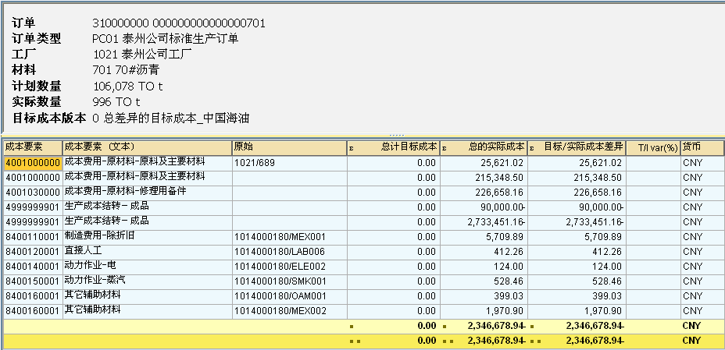
生产订单成本监控要素列举
Notes:
在中国大陆超过80家SAP HR客户，全球9500家企业，管理5400万员工，

Slide 114
生产订单最终交货和技术完成
最终交货
技术完成
订单表头
订单表头
工序
工序
部件
部件
PRT
PRs
成本
成本
100
20
100
20
50
50
生产订单
状态：交货
生产订单
状态：技术完成
可以执行完全结算
Notes:
在中国大陆超过80家SAP HR客户，全球9500家企业，管理5400万员工，

Slide 115
单元总结与练习-生产订单
本课程单元总结与练习：
结合炼化行业特点，理解统计平衡与生产订单收发货
掌握生产订单创建、修改、转换、删除、查询等系统操作
掌握生产订单收货、发货、完工确认的多种应用和查询
理解MES与SAP之间的数据和业务关系
通过生产订单的成本要素，理解生产成本收集的思路
单元练习题目见附件
Notes:
在中国大陆超过80家SAP HR客户，全球9500家企业，管理5400万员工，

Slide 116
谢 谢 ！
Notes:
An alternative divider style allows you to switch the focus of your presentation.
You may wish to change the subject matter from one market offering to another, or from a market offering to an industry program.
The three types of menu bars are included at the end of this presentation portfolio and can be copied and pasted into position from the examples supplied.
Always remember to check the positioning of these elements with the semi-transparent grid at the front of this presentation portfolio.
The type specifications for this style of slide are picked up from the presentation title slide.

